Slide 1
Комплекс общеразвивающих упражнений
подготовила студентка 3ИВТ1.2 Логинова Софья

Slide 2
Содержание:
Что такое упражнения;
Классификация упражнений;
Что такое комплекс общеразвивающих упражнений;
Для чего необходимы данные упражнения;
Влияние ОРУ на организм;
Комплекс общеразвивающих упражнений;
Список литературы.

Slide 3
Что такое упражнение?
Физические упражнения — элементарные движения, составленные из них двигательные действия и их комплексы, систематизированные в целях физического развития.

Slide 4
Классификация упражнений:
по признаку исто­рически сложившихся систем физического воспитания (гимнасти­ка, игра, туризм, спорт);
по преимущественной целевой направленно­сти их использования;
по их преимущественному воздействию на развитие отдельных качеств (способностей) человека;
по преимущественному проявлению опреде­ленных двигательных умений и навыков;
по структуре движений;
построенная по преимущественному воз­действию на развитие отдельных мышечных групп.;
по особенностям режима работы мышц;
по различию участвующих в работе меха­низмов энергообеспечения мышечной деятельности;
по интенсивности работы.

Slide 5
Что такое комплекс общеразвивающих упражнений?
Общеразвивающие упражнения — упражнения, развивающие двигательный аппарат человека, его мышечный корсет и гибкость тела, а также в целом способствующие укреплению и оздоровлению организма.

Slide 6
Для чего необходимы данные упражнения?
Суть упражнений заключается в целенаправленном совершении двигательных действий, с задействованием туловища, рук, ног, а также других различных частей тела. Существует множество комплексов таких упражнений, что позволяет использовать данные упражнения и людям с различными заболеваниями и нарушениями функционирования организма.

Slide 7
Влияние ОРУ на организм:
При систематическом использовании комплекса общеразвивающих упражнений укрепляются и растут не только мышечные волокна, но также укрепляется сердечно-сосудистая система организма, развиваются зоны мозга ответственные за моторику.

Slide 8
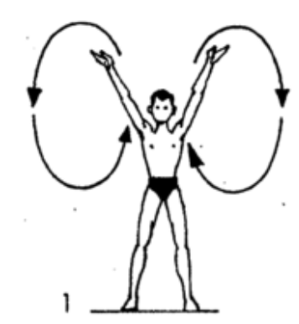
Комплекс ОРУ: Упражнение 1.
И. п. — стоя, ноги на ширине плеч. Круговые движения прямыми руками вперед и назад с максимальной амплитудой.
Выполните 15 раз.

Slide 9
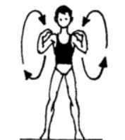
Комплекс ОРУ: Упражнение 2.
И. п. — стоя, согнув руки в локтях, кисти к плечам. Круговые движения плечами вперед и назад — сначала одновременные, затем поочередные.
Выполните 15 раз.

Slide 10
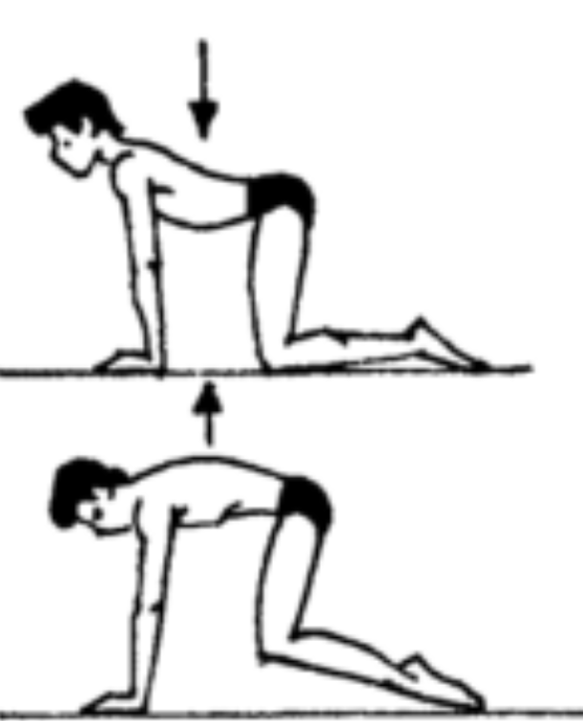
Комплекс ОРУ: Упражнение 3.
И. п. — упор стоя на коленях. Прогибание и выгибание нижней части грудного отдела позвоночника.
Выполните 15 раз.

Slide 11
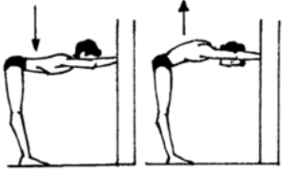
Комплекс ОРУ: Упражнение 4.
И. п. — стоя в наклоне у гимнастической стенки, ноги прямые, руки лежат на перекладине. Пружинящие наклоны туловища вперед.
Выполните 15 раз.

Slide 12
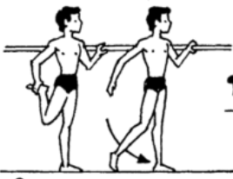
Комплекс ОРУ: Упражнение 5.
В положении стоя боком к опоре согнуть одну ногу в коленном суставе и, захватив стопу с внутренней стороны, подтянуть голень и пятку к ягодице Опустить.
Выполните 15 раз.

Slide 13
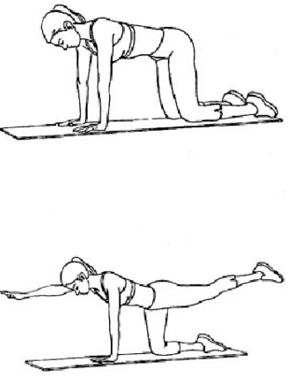
Комплекс ОРУ: Упражнение 6.
Сходное положение (И.п.) – упор стоя на коленях.
1-2 – взмах правой назад, левую руку вверх;
3-4 – приставить правую, и.п.;
5-8 – то же с другой ногой и рукой.
Выполните 15 раз.

Slide 14

Комплекс ОРУ: Упражнение 7.
Исходное положение (и.п.) — стоя спиной к стене, подняв руки вверх и соединив кисти. Подняться на носки и прижаться спиной, головой и руками к стене; вытянуться в струнку, напрячь мышцы рук, ног и туловища; расслабиться.
Выполните 15 раз.

Slide 15
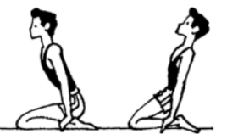
Комплекс ОРУ: Упражнение 8.
С И. п. — сед на пятках, носки оттянуты. Прогнуться назад и лечь на спину.
Выполните 15 раз.

Slide 16
Список литературы:
https://ru.wikipedia.org/wiki/Физические_упражнения
http://www.magma-team.ru/biblioteka/biblioteka/teoriia-fizicheskoi-kultury-i-sporta/2-1-4-klassifikatciia-fizicheskikh-uprazhnenii
https://novainfo.ru/article/11859
https://multiurok.ru/files/obshchierazvivaiushchiie-uprazhnieniia-po-fizichie.html
https://studme.org/348923/meditsina/sposob_batterflyay_delfin
https://studme.org/348921/meditsina/sposob_brass
https://studme.org/348914/meditsina/metodika_obucheniya_tehnike_sportivnyh_sposobov_plavaniya_sovershenstvovaniya#266

